Slide 1

Festa della mamma 2017

Slide 2
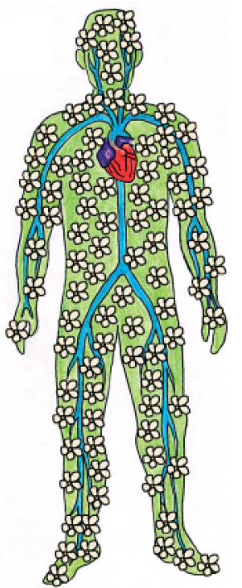
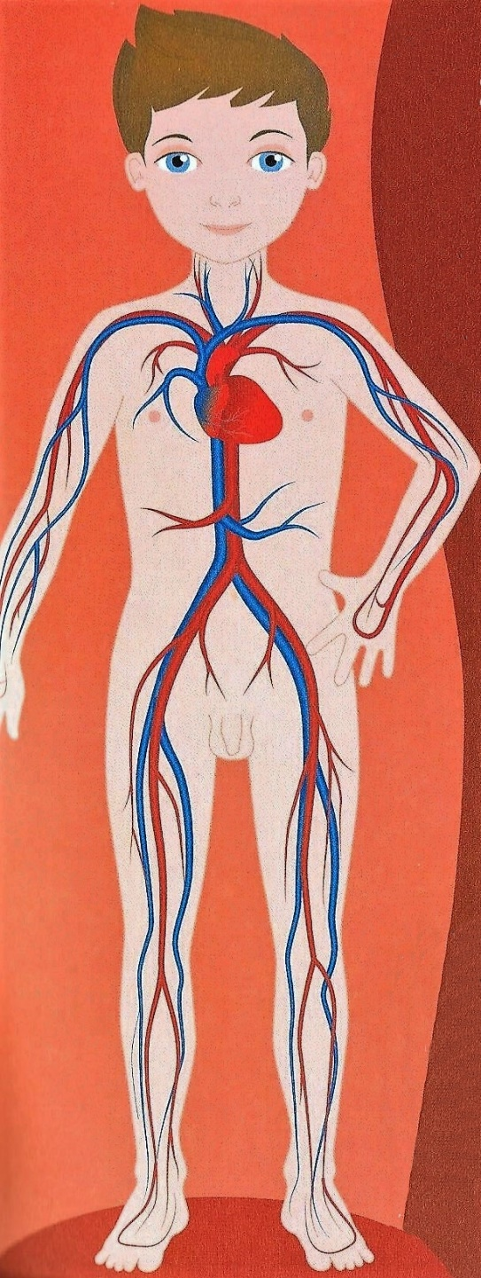
CUORE: POMPA IDRAULICA
SANGUE: ACQUA DI IRRIGAZIONE
ARTERIE: TUBI DI IRRIGAZIONE
VENE: SERBATOIO PER IL RECUPERO
DELL’ACQUA

Slide 4
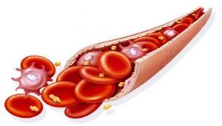

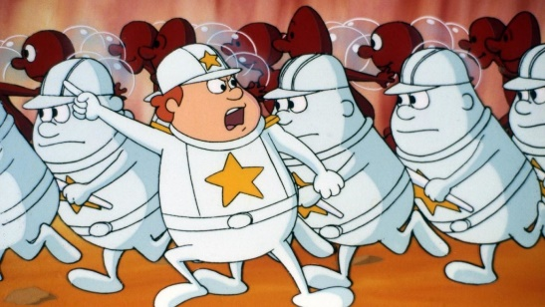
O2
SOSTANZE NUTRITIZIE CHE
VENGONO DAI CIBI CHE
MANGIAMO
IL SANGUE
GLOBULI ROSSI
PIASTRINE
GLOBULI BIANCHI

Slide 5

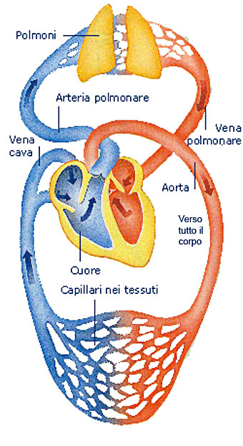
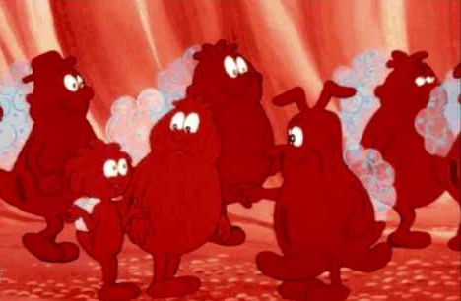
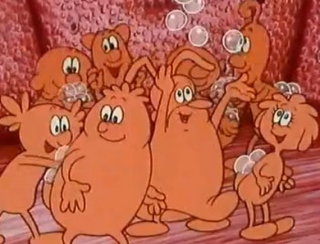
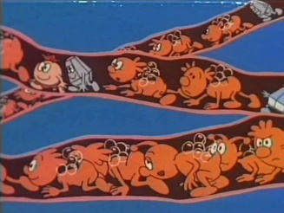
Nei polmoni i globuli rossi
fanno il pieno di O2
Il sangue venoso è ricco di CO2 (anidride carbonica), che è lo scarto prodotto dalle nostre cellule. Ha un colore più scuro di quello arterioso
Il sangue arterioso è ricco di O2 e ha un colore rosso brillante

Slide 6
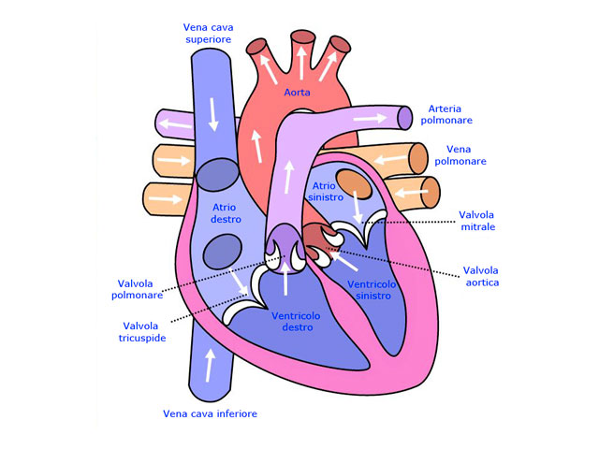

Slide 8
